Slide 1
Trend Teknologi Revolusi Industri 4.0
MKU: Transformasi Digital

Slide 2

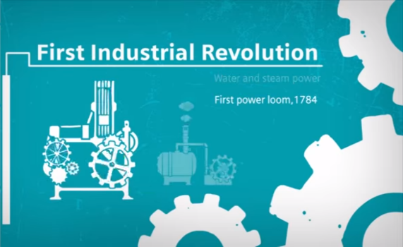
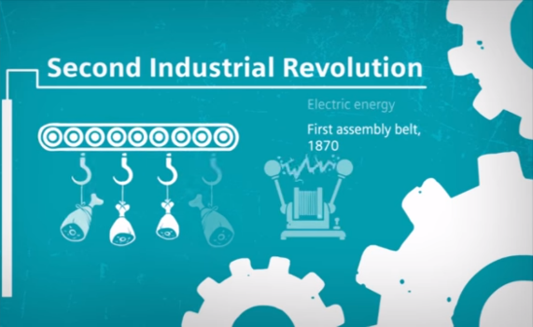
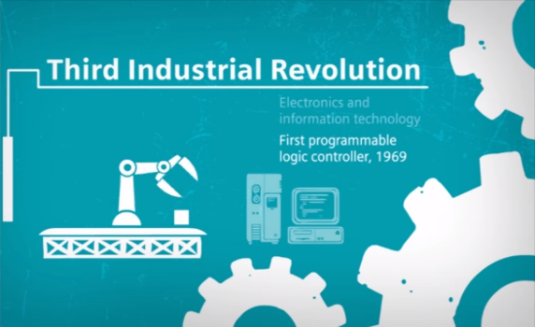
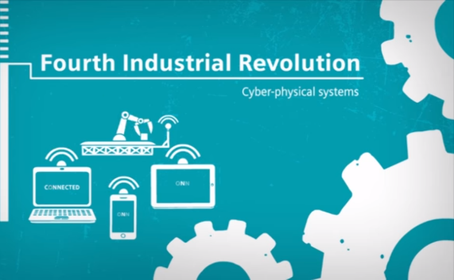

Tahap-Tahap Revolusi Industri
Lini Masa
1800
1900
2000
now
Penemuan Mesin Uap mendorong munculnya kapal uap, kereta api, dll
Penemuan listrik dan assembly line yang meningkatkan produksi barang
Inovasi teknologi informasi, komersialiasi personal computer, dll.
Revolusi Industri ke-4
Kegiatan manufaktur terintegrasi melalui penggunaan teknologi wireless dan big data secara masif
Fase periode Revolusi Industri membutuhkan masa yang semakin singkat dari waktu ke waktu
2

Slide 3



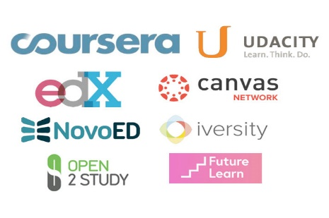

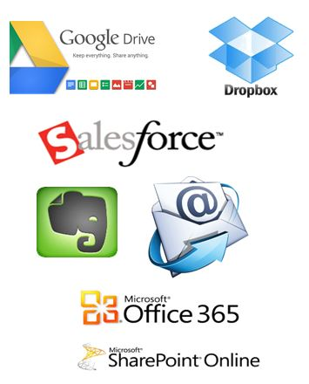




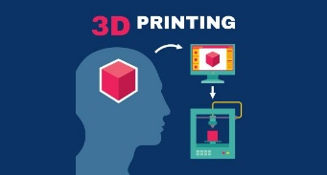
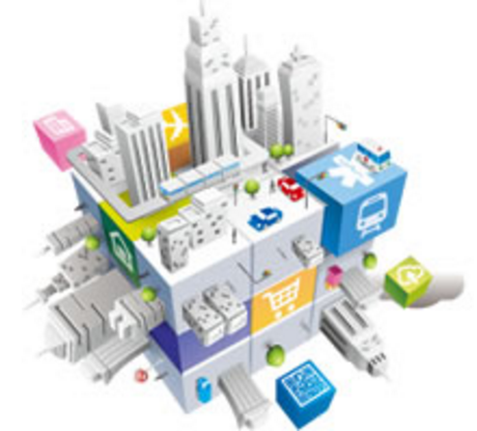
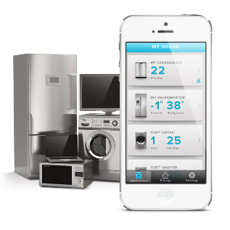


Wajah Kegiatan Ekonomi Dunia saat Ini
Revolusi Industri Ke-4
Sharing economy
e-Education
e-Government
Cloud Collaborative
Marketplace
Online Health Services
Smart Manufacturing
Smart City
Smart Appliances
Saat ini berbagai macam kebutuhan manusia telah banyak menerapkan dukungan internet dan dunia digital sebagai wahana interaksi dan transaksi
5

Slide 4
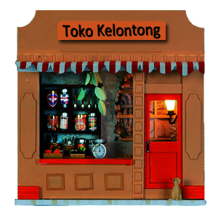


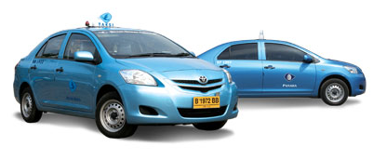



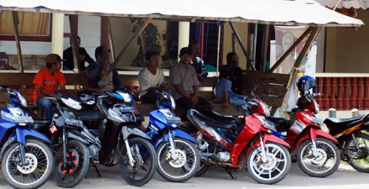
Gejala-Gejala Trasnformasi di Indonesia
Dunia Digital dan Revolusi Industri Keempat
Saat ini beberapa jenis model bisnis dan pekerjaan di Indonesia sudah terkena dampak dari arus era digitalisasi
Toko konvensional yang ada sudah mulai tergantikan dengan model bisnis marketplace.
Taksi atau Ojek Tradisional posisinya sudah mulai tergeserkan dengan moda-moda berbasis online
Toko Fisik
Market Place Online
Ojek dan Taksi Konvensional
GO-Jek, Grab, Uber, dll.
10

Slide 5
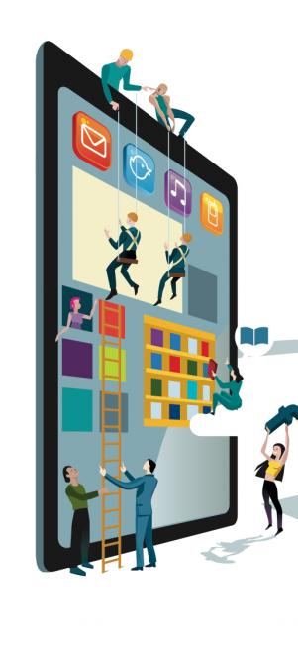
Era Baru Industrilisasi Digital
Dampak Dunia Digital dan Revolusi Industri Keempat
Ancaman:
Secara global era digitalisasi akan menghilangkan sekitar 1 – 1,5 miliar pekerjaan sepanjang tahun 2015-2025 karena digantikannya posisi manusia dengan mesin otomatis (Gerd Leonhard, Futurist);
Diestimasi bahwa di masa yang akan datang, 65% murid sekolah dasar di dunia akan bekerja pada pekerjaan yang belum pernah ada di hari ini (U.S. Department of Labor report).
Peluang:
Era digitalisasi berpotensi memberikan peningkatan net tenaga kerja hingga 2.1 juta pekerjaan baru pada tahun 2025
Terdapat potensi pengurangan emisi karbon kira-kira 26 miliar metrik ton dari tiga industri: elektronik (15,8 miliar), logistik (9,9 miliar) dan otomotif (540 miliar) dari tahun 2015-2025 (World Economic Forum).
8

Slide 6

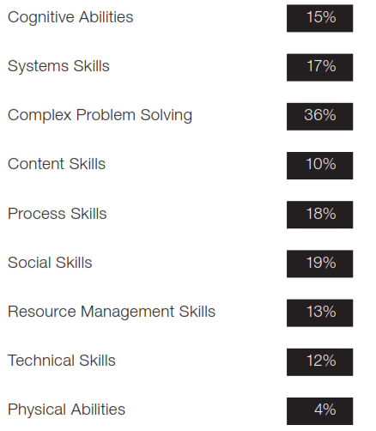


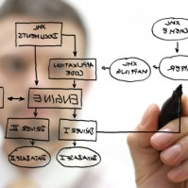

Skill di Industri Masa Depan
Tantangan-Tantangan
Skills
Scale of Skill
Demand in 2020
Complex Problem Solving
Kemampuan untuk memecahkan masalah yang asing dan belum diketahui solusinya di dalam dunia nyata.
Social Skill
Kemampuan untuk melakukan koordinasi, negosiasi, persuasi, mentoring, kepekaan dalam memberikan bantuan hingga emotional intelligence
Process Skill
Kemampuan terdiri dari: active listening, logical thinking, dan monitoring self and the others
System Skill
Kemampuan untuk dapat melakukan judgement dan keputusan dengan pertimbangan cost-benefit serta kemampuan untuk mengetahui bagaimana sebuah sistem dibuat dan dijalankan
Cognitive Abilities
Skill yang terdiri dari antara lain: Cognitive Flexibility, Creativity, Logical Reasoning, Problem Sensitivity, Mathematical Reasoning, dan Visualization .
(Share of jobs requiring skills family as part of their core skill set, %)
Sumber: The Future of Jobs Report, World Economic Forum, definisi skill berdasarkan O*NET Content Model, US Department of Labor & Bureau of Labor Statistics
14

Slide 7
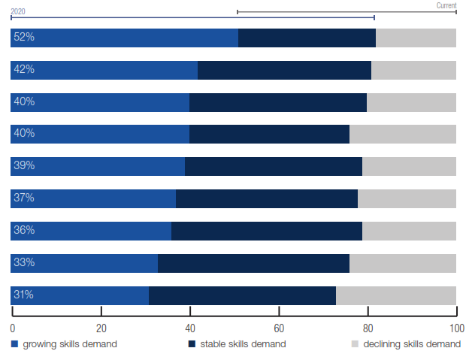
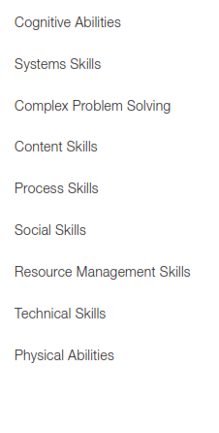
Skill di Industri Masa Depan (2)
Tantangan-Tantangan
(Change in demand for core work-related skills, 2015-2020, all industries)
Cognitive Abilities
System Skills
Complex Problem Solving
Content Skills
Process Skills
Merupakan 5 skills yang pertumbuhan permintaannya akan paling tinggi berdasarkan beberapa sektor industri, di mana sebelumnya sektor tersebut tidak banyak membutuhkannya
Sumber: idem
15

Slide 8

Bagaimana Merespon Masa Depan
Strategi Menghadapi Era Digital
Komitmen peningkatan investasi di pengembangan digital skills
Selalu mencoba dan menerapkan prototype teknologi terbaru, Learn by doing!
Menggali bentuk kolaborasi baru bagi model sertifikasi atau pendidikan dalam ranah peningkatan digital skill
Dilakukanny kolaborasi antara dunia industri, akademisi, dan masyarakat untuk mengidentifikasi permintaan dan ketersediaan skill bagi era digital di masa depan
Menyusun kurikulum pendidikan yang telah memasukan materi terkait human-digital skills
16

Slide 9
Disruption of Technology in the 4th Industrial Revolution
-40
Sebagian besar perusahaan menggunakan teknologi untuk menjual produk mereka secara online.
01
(The Economist, 2017)
Indonesia perlu meningkatkan kualitas keterampilan tenaga kerja dengan teknologi digital.
02
(Parray, ILO, 2017)
Literasi Teknologi
so
Memahami cara kerja mesin dan penerapan teknologi (Coding, Artificial Intelligence, & Engineering Principles).
Notes:
Literasi teknologi adalah cara berpikir bagaimana teknologi dapat menjadi sebuah alat yang dapat digunakan sebagai solusi memecahkan masalah

Slide 10
Terima kasih

